Slide 1
ISTITUTO COMPRENSIVO III PONTE – SICILIANO DI POMIGLIANO D’ARCO GEOFRAFIA VE
Regione Piemonte
Docente: De Luca Annunziata

Slide 2
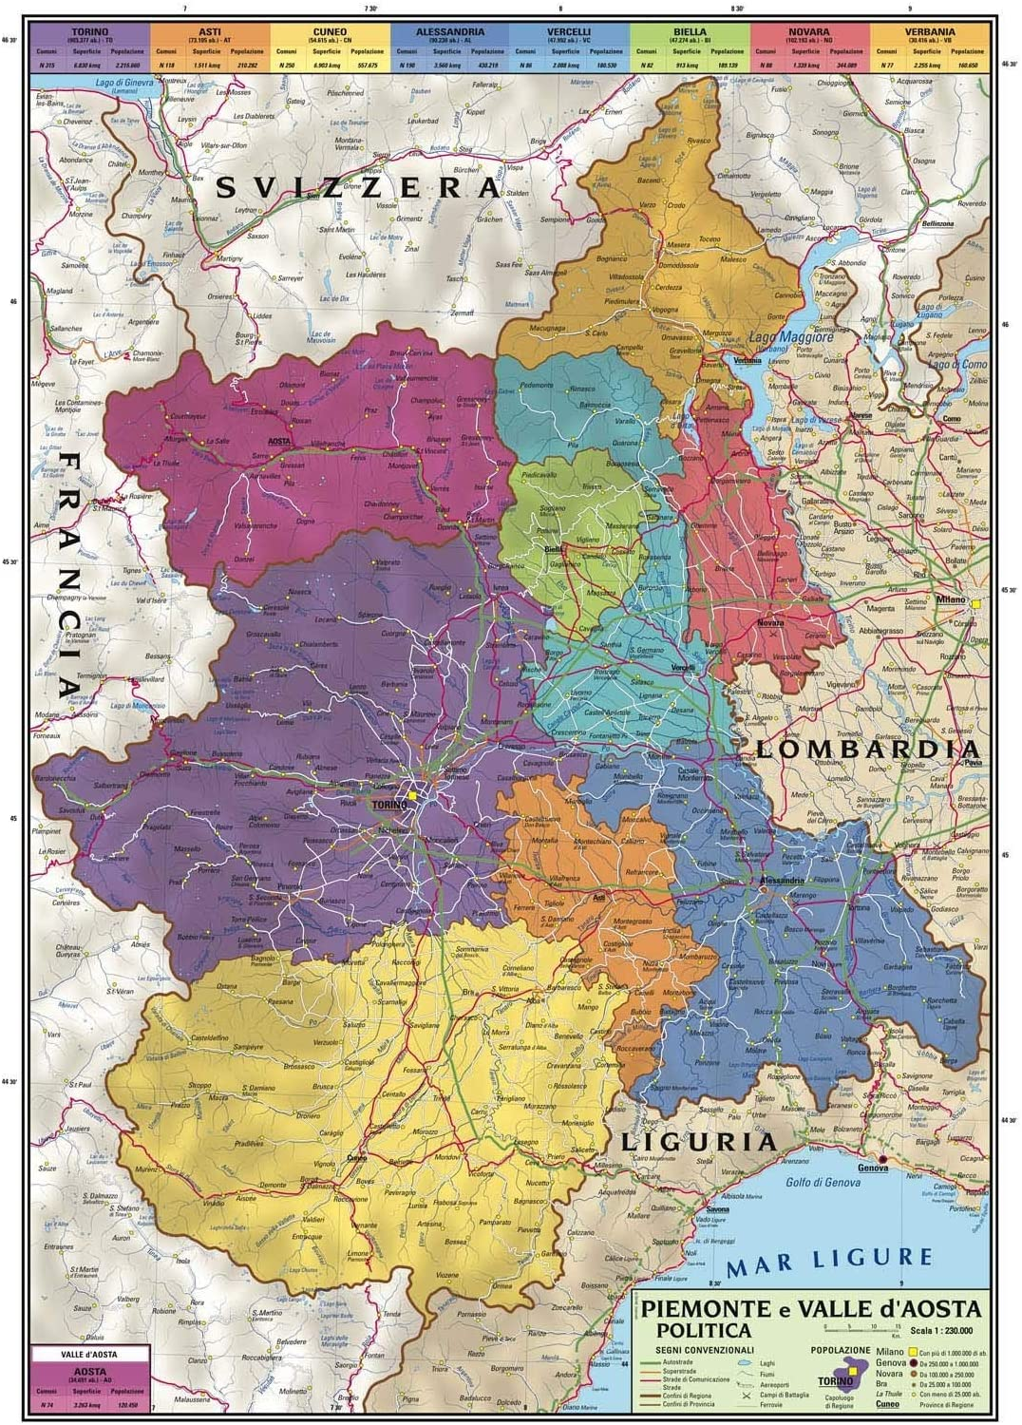
Regione Piemonte
Osserviamo da vicino la regione Piemonte.
I suoi confini:
A Nord con la Svizzera e la Valle D’Aosta, a Sud con la Liguria, ad Est con la Lombardia e l’Emila Romagna, ad Ovest con la Francia.
NORD
Svizzera e Valle D’Aosta
EST
Lombardia ed
Emilia Romagna
OVEST
Francia
SUD
Liguria

Slide 3
Il suo territorio:
E’ attraversata dal fiume Po.
Tra i laghi il più importante è il Lago Maggiore.
Ci sono le Alpi con alcune delle cime più alte d’Italia: il Monte Rosa, il Gran Paradiso e il Monviso.
Nella zona centrale della regione si estendono le Colline che comprendono i gruppi del Monferrato e delle Langhe.
Ad est comincia la Pianura Padana

Slide 4
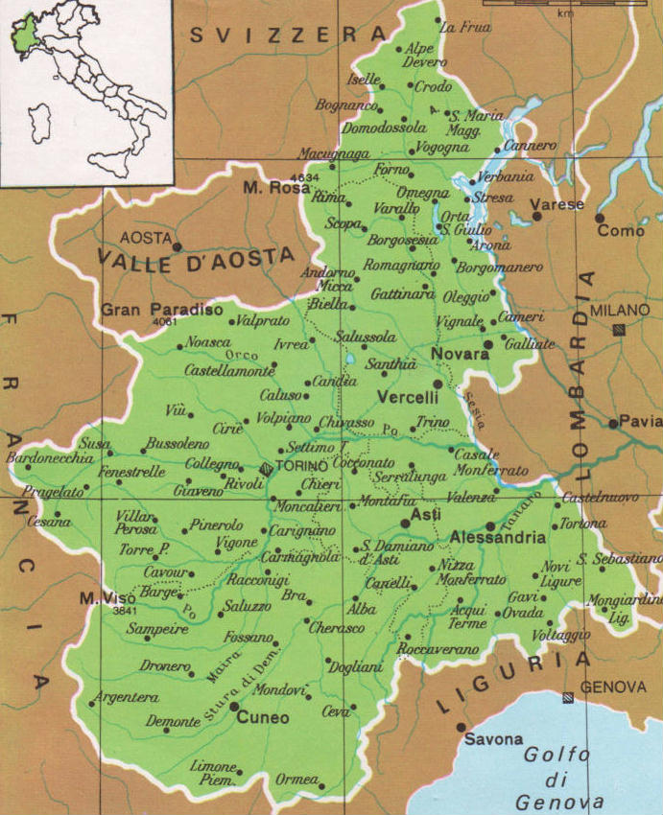

Slide 5
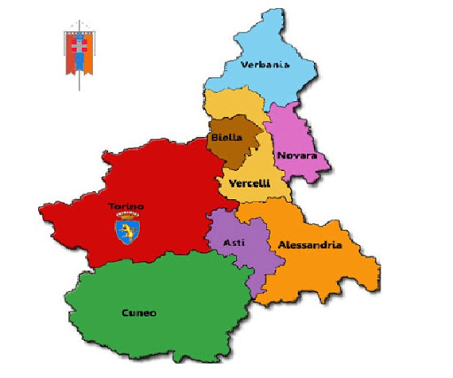
Capoluogo e città principali:
Il Capoluogo è Torino.
Le città principali sono: Alessandria, Asti, Biella, Cuneo, Novara, Verbania, Vercelli.

Slide 6
Attività e clima:
Il clima è alpino (in montagna), continentale (in pianura).
Agricoltura : si allevano bovini.
Industrie: automobilistiche FIAT, vinicole, dolciarie, elettroniche, tessili.
Settore terziario: editoria, turismo, attività bancarie, ricerca scientifica e tecnologica.

